Slide 1
Les problématiques d’intégration

Slide 2
Contenu
L’architecture des systèmes d’information
Un monde complexe et hétérogène
Synchronisme et asynchronisme
Le couplage faible / couplage fort
Notes:
Fiabilité
Transport de données d'un ordinateur à un autre via un ensemble de réseaux.
Comparé à une application locale, il faut se préparer à gérer une multitude de problèmes.
Applications séparés par société, pays, continents...
Applications reliés par LAN, ligne tel., routeurs, satellites...
Toutes les étapes supp. Peuvent causer des délais ou des interruptions.
Lenteur
Performances incomparables avec une application locale
DANGER : ne pas concevoir une solution distribuée comme une solution locale (communication asynchrone / parallélisme).
Applications différentes
langages différents, OS différents, format de données...
Changement
Les applications changent tout le temps (TMA)
Évolution du SI : besoins métiers, besoins techniques, changements humains, « mode » (exemple : EJB), changements réglementaires
Un changement dans une application peut affecter l'ensemble des autres applications.
Il faut minimiser les dépendances -> couplage lâche entre applications.

Slide 3
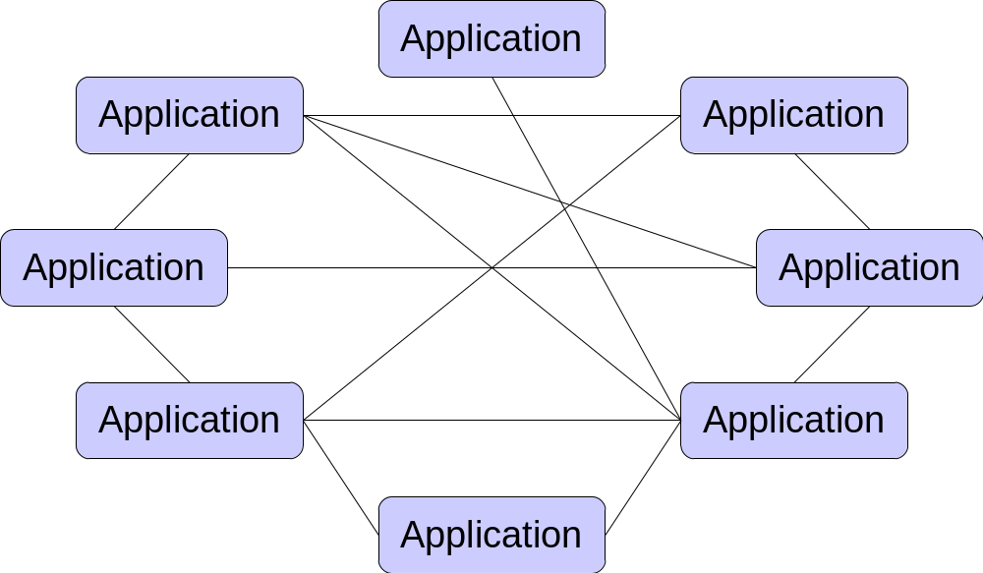
Un système d'information

Slide 4

La problématique d'intégration
Commercial
Vente
Facturation
Comptabilité
Stocks
Notes:
Les systèmes d'information des entreprises sont en général composé de centaines voire de milliers d'applications.
Créer une seule application métier pour tout gérer est impossible : trop lourd, trop complexe, trop dangereux...les grands acteurs de l'intégration (ERP : SAP, Oracle, PeopleSoft) arrivent a couvrir une grande partie des besoins mais pas tout.
De plus se lier à un seul éditeur est stratégiquement dangereux (exemple : prix maintenance SAP et Oracle). On peut en répartissant les applications choisir la meilleure solution à chaque étage.

Slide 5
Intégration – Les challenges
Les réseaux ne sont pas fiables
  Système distribué : contraintes fortes
Les réseaux sont lents
  Système distribué ≈ Système asynchrone
Les applications sont différentes à tous les niveaux
  Système d'exploitation
  Implémentation
  Format de données
Notes:
Fiabilité
Transport de données d'un ordinateur à un autre via un ensemble de réseaux.
Comparé à une application locale, il faut se préparer à gérer une multitude de problèmes.
Applications séparés par société, pays, continents...
Applications reliés par LAN, ligne tel., routeurs, satellites...
Toutes les étapes supp. Peuvent causer des délais ou des interruptions.
Lenteur
Performances incomparables avec une application locale
DANGER : ne pas concevoir une solution distribuée comme une solution locale (communication asynchrone / parallélisme).
Applications différentes
langages différents, OS différents, format de données...
Changement
Les applications changent tout le temps (TMA)
Évolution du SI : besoins métiers, besoins techniques, changements humains, « mode » (exemple : EJB), changements réglementaires
Un changement dans une application peut affecter l'ensemble des autres applications.
Il faut minimiser les dépendances -> couplage lâche entre applications.

Slide 6
Intégration – Les challenges
Le changement est inévitable
  Changement métier (stratégie, règlement...)
  Changement technique
  Changement humain
  Changement de « mode » (exemple : EJB)

Slide 7

Intégration – Les fonctions de base
Médiation – Réduction des adhérences entre applications
Connectivité – support de multiples protocoles de transport
Vente
Comptabilité
Comptabilité
Vente
Comptabilité
Médiateur
Vente
Comptabilité
Comptabilité
Commercial

Slide 8
Intégration – les fonctions de base
Transformation – Support de différents types de données
Routage – Routage des messages entre applications
Vente
Vente
Comptabilité
XML
CSV
Comptabilité
Vente
Vente
Vente
Vente

Slide 9
Style d'intégration – Les fichiers
Exemples : FTP, CFT, Copie locale, etc.
Avantages
  Découplage des applications
  Simple à mettre en place
  Pas besoin d'outils d'intégration
Inconvénients
  Format des données
  Temps de latence → biais de synchronisation
  Gestion des fichiers complexes

Slide 10
Style d'intégration – BDD partagées
Exemples : Oracle, PostgreSQL, etc.
Avantages
  SQL → format des données unifié
  Schéma partagé → pas de conflit sémantique
Inconvénients
  Couplage fort au schéma → forte sensibilité au changement
  Progiciel : impossibilité de changement du schéma

Slide 11
Style d'intégration – RPC
Exemples : CORBA, RMI, etc.
Avantages
  Risque de problème sémantique faible
  Méthode « naturelle » : intégration facilitée
Inconvénients
  Méthode « naturelle » : contraintes comparée à un appel local (performances, robustesse)
  Couplage applicatif fort

Slide 12
Style d'intégration – Messages
Exemples : MOM, SMTP, Web Services, etc.
Avantages
  Découplage des applications
  Robuste
  Performant
Inconvénients
  Légère latence
  Adapté aux « petits » paquets de données

Slide 13
Histoire de l'intégration – Le Point à point
Liaisons entre applications
  Directes
  Non standardisées
Avantages
  Facile et rapide à mettre en place ( dans un premier temps)
  Ne nécessite pas d'installer une solution tierce
Inconvénients
  Forte adhérence entre applications
  Complexité maintenance / supervision

Slide 14
Histoire de l'intégration – Les MOM
MOM – Message-Oriented Middleware
JMS – API Java supportée par une grande majorité des éditeurs de MOM, devient un standard de fait
Exemples : Apache ActiveMQ, IBM WebSphere MQ
Avantages
  Solution simple
Inconvénients
  API hétérogènes
  Ne couvrent pas l'ensemble des problématiques d'intégration (exemple : connectivité, routage, etc.)

Slide 15
Histoire de l'intégration – Les EAI
EAI – Enterprise Application Integration
Avantages
  Solution complète d'intégration
Inconvénients
  Propriétaire
  Prix
  Complexe
  Centralisé → SPOF : « Single Point Of Failure »
Commercial
Vente
Facturation
Comptabilité
Stocks

Slide 16
Les Enterprise Service Bus
Besoin d'une solution d'intégration
  Distribuée
  S'appuyant sur les standards
Opposition frontale à la vision EAI (centralisée et propriétaire)
Technologie s'appuyant sur les bonnes pratiques d'intégration et sur l'écosystème existant
  MOM
  Patterns d'intégration : routage / validation / transformation
L'ESB se compose de deux éléments principaux
  Le bus de messages
  Les conteneurs de services

